Slide 1
Hammer и Образец №1 стороннего производителя
PRODUCTS COMPARISON PRESENTATION
Комплект сцепления в сборе для а/м VOLVO (OE 85000503)
предоставила компания «БАЛТКАМ» (Россия, Санкт-Петербург)
May, 2020

Slide 2
Index
Product Images(Clutch Cover Assembly, Clutch Disc, Release Bearing)
Предмет тестирования : Образец №1 ( комплект сцепления, аналог VOLVO OE 85000503) и комплек сцепления и HAMMER (комплект сцепления 700 463)
Used Test Equipments
Clutch Disc&Cover Assembly Performance Test Results
Clutch Cover Assembly Static Durability Test Results

Slide 3
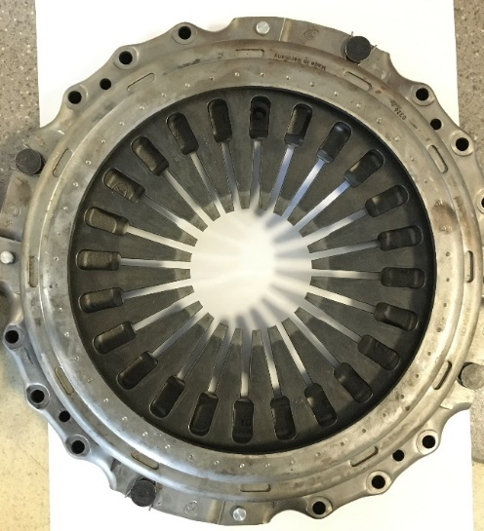
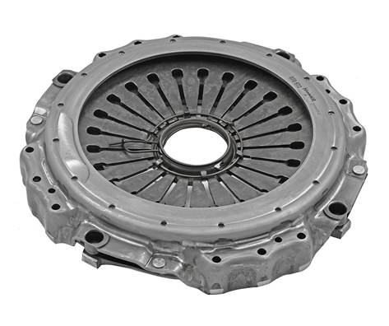
Product Images(Clutch Cover Assembly, Clutch Disc, Release Bearing ) Предмет тестирования.
Clutch Cover Assembly
Образец №1 Cover Assembly
Hammer Cover Assembly

Slide 4
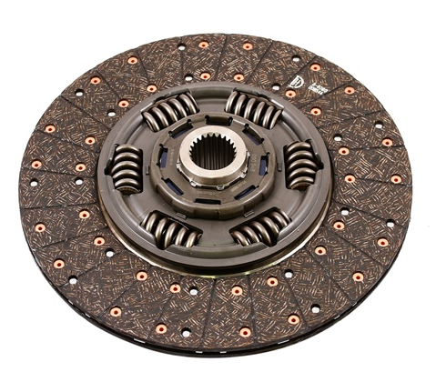
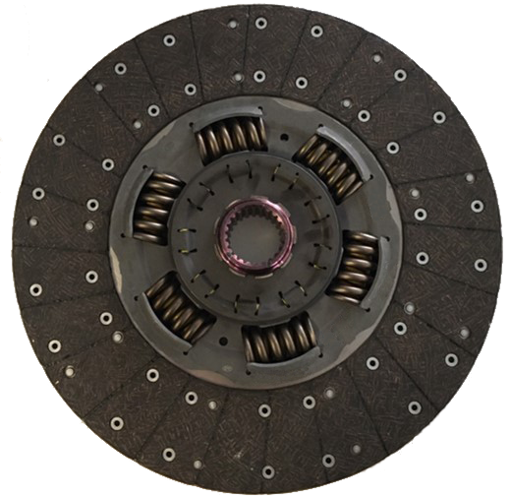
Product Images(Clutch Cover Assembly, Clutch Disc, Release Bearing)
Clutch Disc
Образец №1 Disc
Hammer Disc

Slide 5
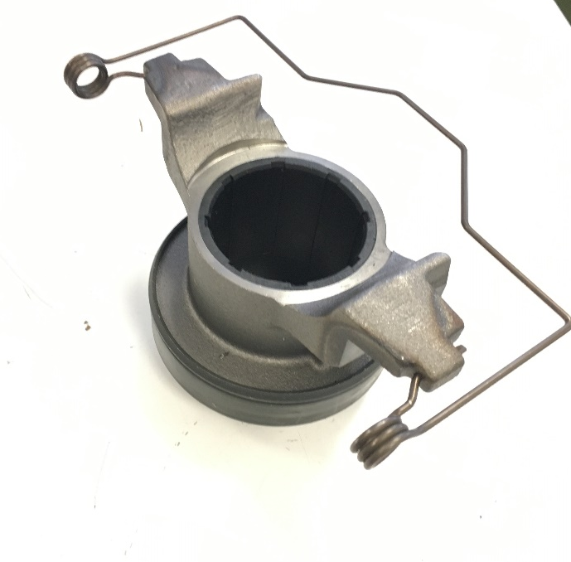
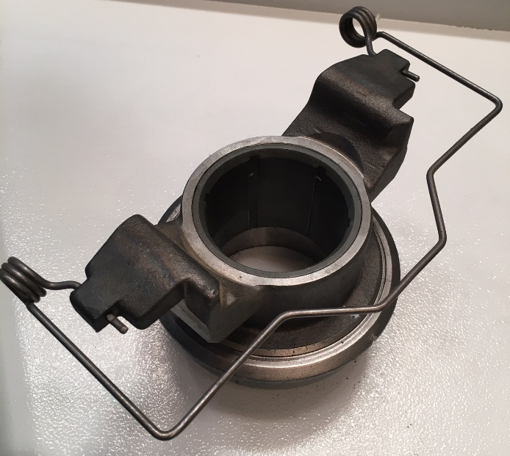
Product Images(Clutch Cover Assembly, Clutch Disc, Release Bearing)
Release Bearing
Образец №1 Bearing
Hammer Bearing

Slide 6
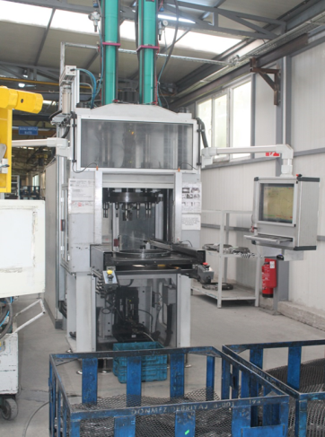
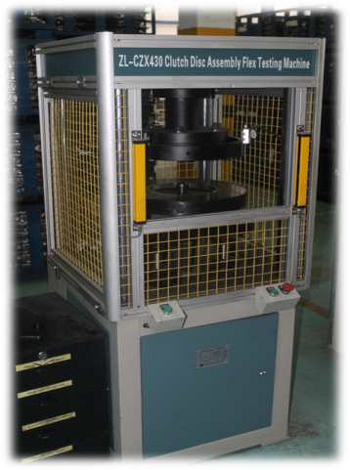
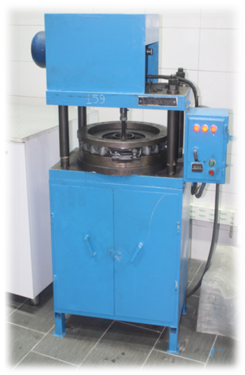
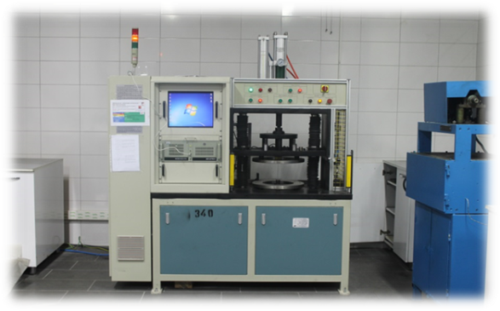
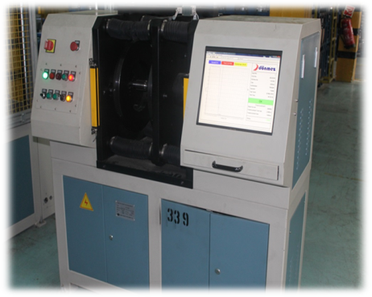
Used Test Equipments ( на каком оборудовании проводились тесты)
Clutch Cover Assembly Performance Control Machine
Clutch Driven Disc Assembly Cushion Deflection Control Machine
Clutch Cover Assembly Durability Test Machine
(1.500.000 cycles / configurable according to customer request)
Clutch Driven Disc Assembly
Torque and Hysteresis Control Machine
Clutch Driven Disc Assembly
Free movement ( Drag Torque ) Test Machine

Slide 7
Clutch Disc Performance Test Results
Clutch Cover Assembly Performance Control Machine - проверка корзины сцепления
Clamp Load ( нагрузка на лепески) must be above a certain value. If it is low, it will cause the vehicle to clutch slip and burnt facing ( должно быть выше определенного значения, если ниже необходимого параметра то корзина будет пробуксовывать).
Release Load ( легкость выжима) provides disengagement, high release load causes heavy pedal problem.
Low Release load is better.
Pressure Plate Lift (плавность хода прижимного диска) is the parameter that ensures smooth shifting, and the vehicle will not shift properly if it is insufficient.
High lift value is better.
All products are 100% checked. Вся продукция HAMMER проверяется по этому тесту.

Slide 8
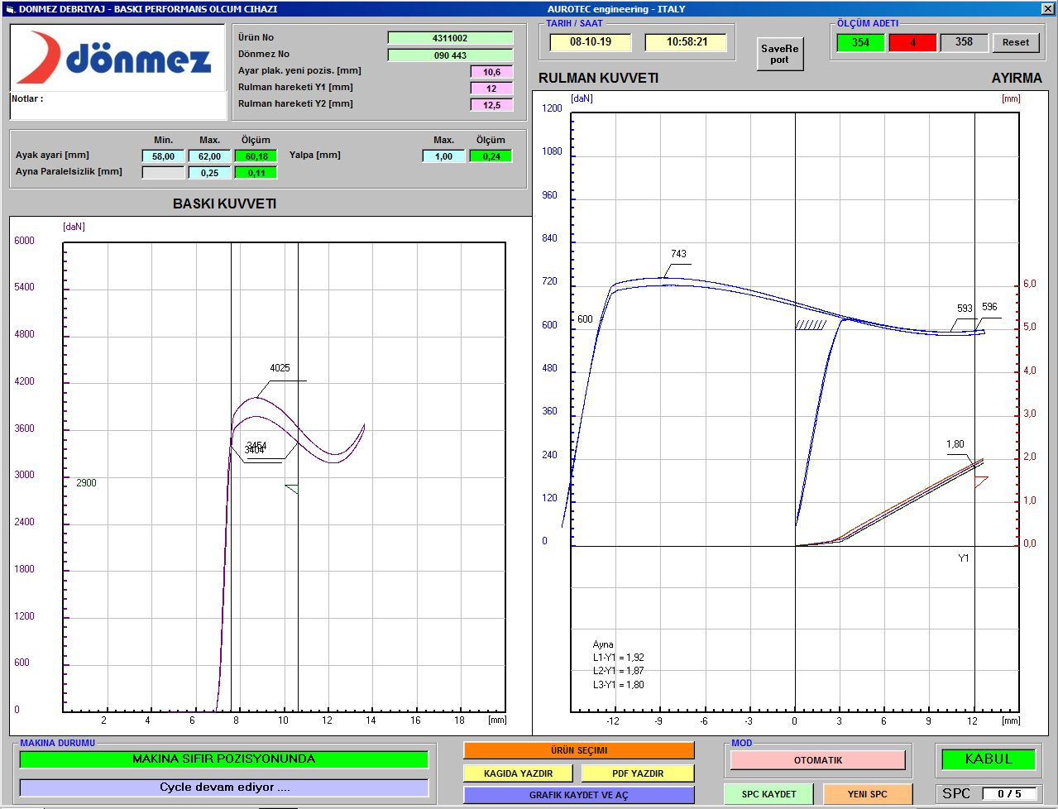
Clutch Disc Performance Test Results
Clutch Cover Assembly Performance Test (Образец №1)
Clamp Load: 3454 daN
Worn Clamp Load: 3404 daN
Release Load: 630 daN
Worn Release Load: 743 daN
P.Plate Lift: 1,8 mm
630 daN

Slide 9
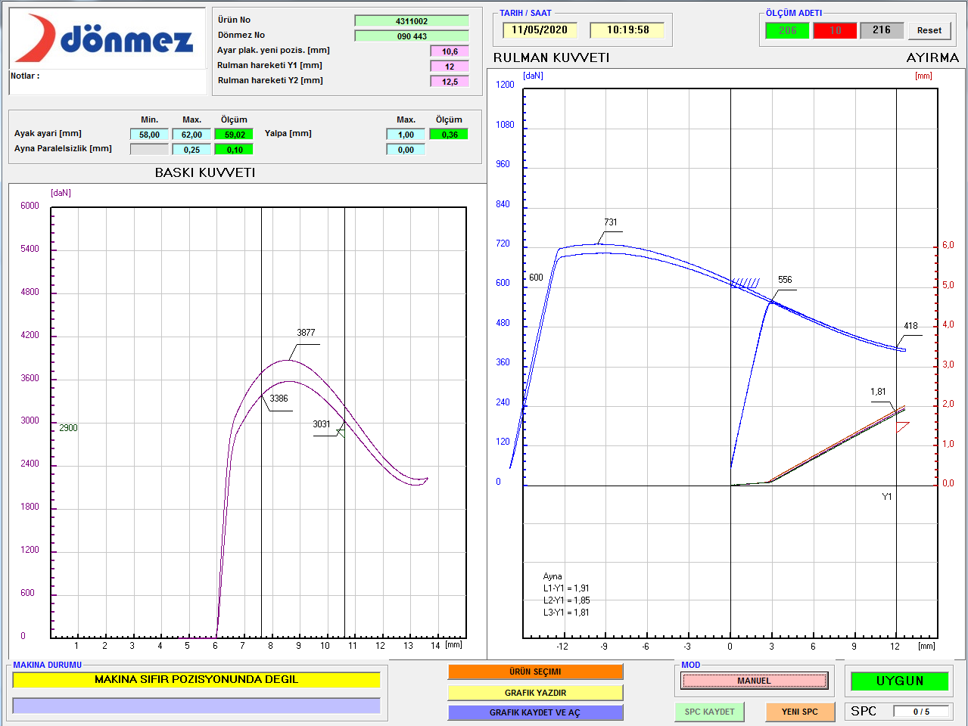
Clutch Disc Performance Test Results
Clutch Cover Assembly Performance Test(Hammer)
Clamp Load: 3031 daN
Worn Clamp Load: 3386 daN
Release Load: 556 daN
Worn Release Load: 731 daN
P.Plate Lift: 1,81 mm
* Образец №1 Clamp Load is higher than Hammer, but the clamp load of both cover assemblies are OK and they are in the safe zone. (у Образец №1 значение даже выше но оба образца в пределах нормы)
Образец №1 Clamp Load: 3454 daN
Hammer Clamp Load: 3031 daN
* The clutch pedal will be softer and more comfortable as the release load of the Hammer is 11.7% lower. ( HAMMER более плавное переключение передач будет – лучше)
Образец №1 Release Load: 630 daN
Hammer Release Load: 556 daN
* Both of the Pressure plate lift values are equal and OK. ( оба в допуске)
Образец №1 P.Plate Lift: 1,80 mm
Hammer P.Plate Lift: 1,81 mm

Slide 10
Clutch Disc Performance Test Results
Clutch Driven Disc Assembly Torque and Hysteresis Control Machine (Крутящий момент диска сцепления)
It is a test device that measures the Torque that helical springs on the discs can transmit torque to transmission.
Insufficient torque transmission causes problems such as burning, judder, shifting. For this reason, the clutch disc must carry enough torque

Slide 11
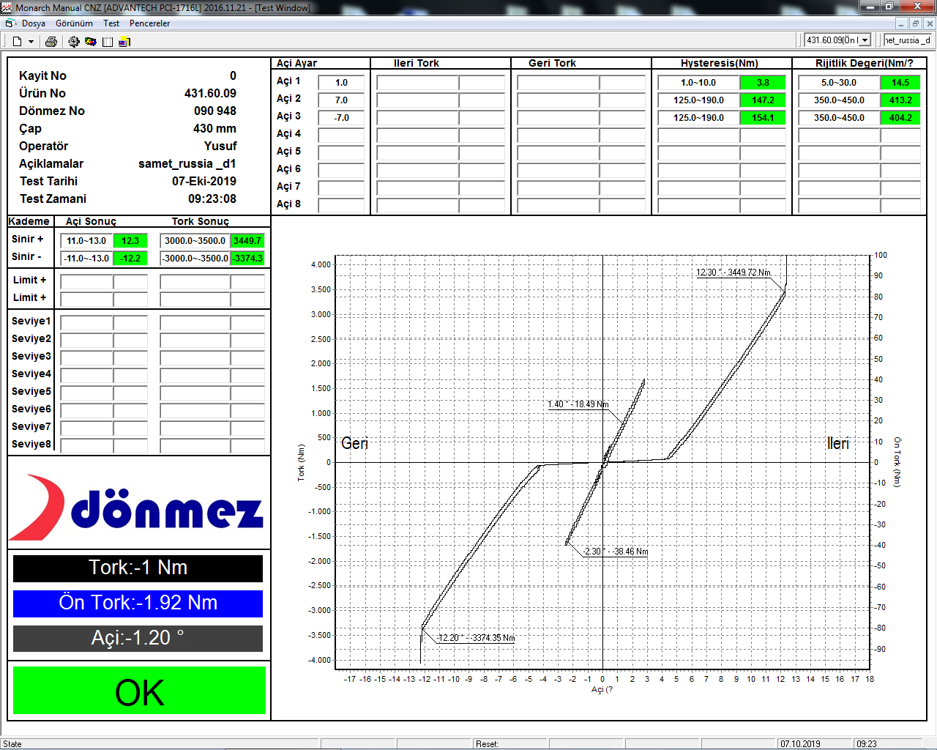
Clutch Disc Performance Test Results
Clutch Disc Torque-Hysteresis
Test Results (Образец № №1)
Torque Value(+): 3449,7 Nm
Torque Value(-): 3374,3 Nm
Stiffness of Springs: 413 Nm/°

Slide 12
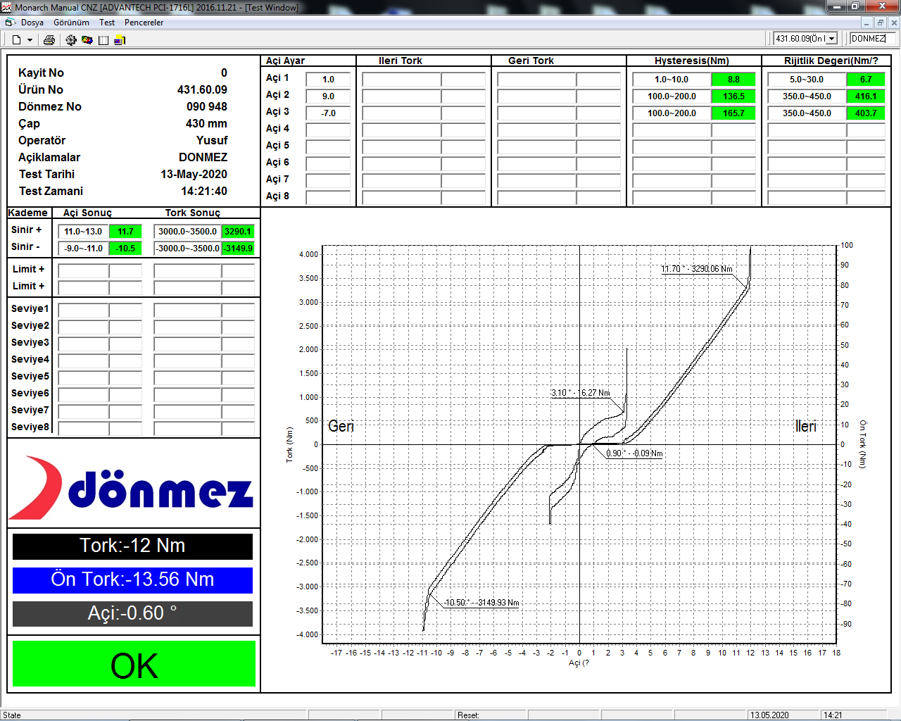
Clutch Disc Performance Test Results
Clutch Disc Torque-Hysteresis
Test Results (Hammer)
Torque Value(+): 3290,1 Nm
Torque Value(-): 3149,9 Nm
Stiffness of Springs: 416 Nm/°
*Both Clutch discs have enough torque value for carrying vehicle torque
(оба диска в порядке)

Slide 13
Clutch Disc Performance Test Results
Clutch Driven Disc Assembly Cushion Deflection Control Machine ( проверка «подушки» диска сцепления)
It is a test device that controls the Cushion and Paralellism of the disk.
If the Cushion is less, judder occurs, if the cushion is too high, there is a problem of disengagement or shifting.
Paralellism problem causes the judder problem.
All products are 100% checked.

Slide 14
«Подушка» диска сцепления – пластинчатая волнистая пружина в корпусе диска сцепления, расположена между ступицей и фрикционной накладкой, изготавливается из специальной стали + технологически сложный способ соединения с корпусом диска, эта «подушка диска» снижать нагрузку на диск сцепления при его работе и влияет на «биение» диска.

Slide 15
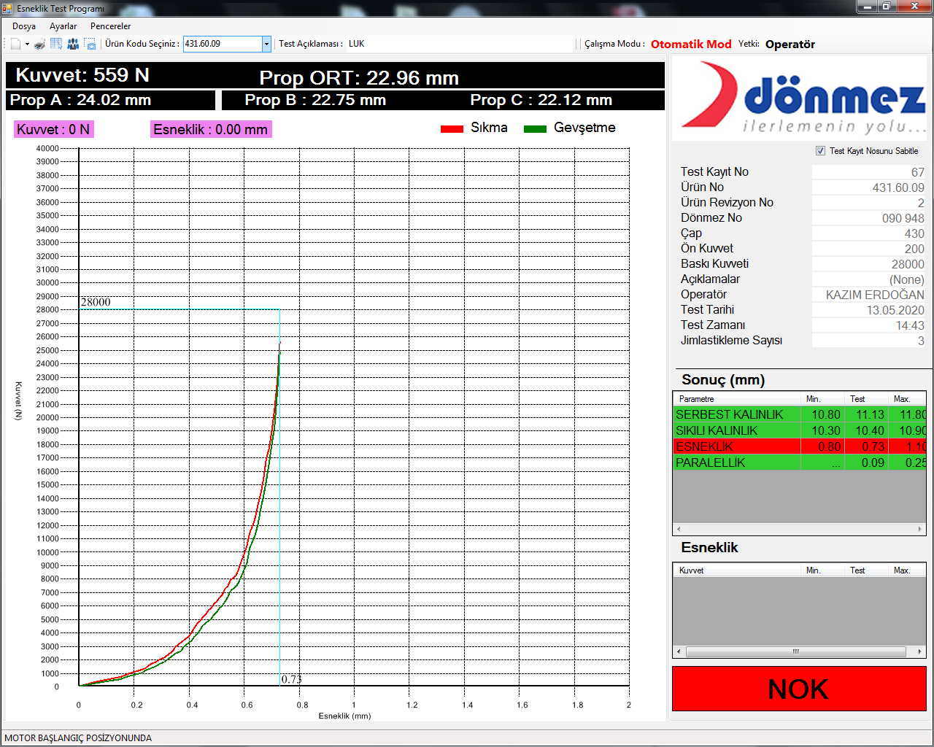
Clutch Disc Performance Test Results
Clutch Disc Flex Test
Results (Образец №1)
Free Thickness: 11.13 mm
Thickness Under Load: 10.40 mm
Cushion: 0.73 mm
Parallelism: 0.09 mm
Cushion deflection value must be between min 0.8 and max 1.10. (подушка диска должна быть при нагрузке в этих параметрах)
Образец №1 disc is NOK because of low value and it will cause judder problem. ( у Образец №1 не в параметрах, начнет раньше «бить», вибрировать, снижает ресурс диска сцепления)

Slide 16
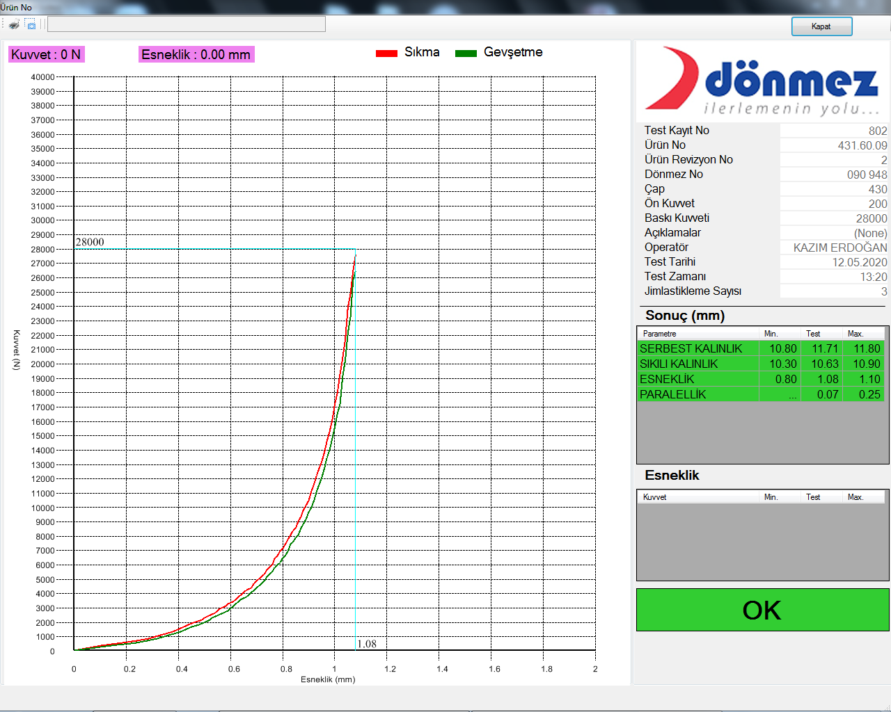
Clutch Disc Performance Test Results
Clutch Disc Flex Test
Results (Hammer)
Free Thickness: 11.71 mm
Thickness Under Load: 10.63 mm
Cushion: 1.08 mm
Parallelism: 0.07 mm
*Образец №1 disc have low cushion deflection value. Hammer disc cushion value is %47 higher than Образец №1.
This parameter effects the comfort and judder problem.
(у HAMMER параметры подушки диска сцепления, которая
отвечает за вибрацию диска и плавность трогания с места
выше на 47%, соответственно и ресурс выше у HAMMER )
Образец №1 Cushion: 0.73 mm
Hammer Cushion: 1.08 mm

Slide 17
Clutch Disc Performance Test Results
Clutch Driven Disc Assembly Free movement ( Drag Torque ) Test Machine (диск сцепления - биение)
It is the test device that runout is checked.
When the clutch disengages, torque transmission to the transmission box should be completely stopped for proper shifting, the adequacy of the disc is checked in this test machine.
Low freemovement value is better.
All products are 100% checked.

Slide 18
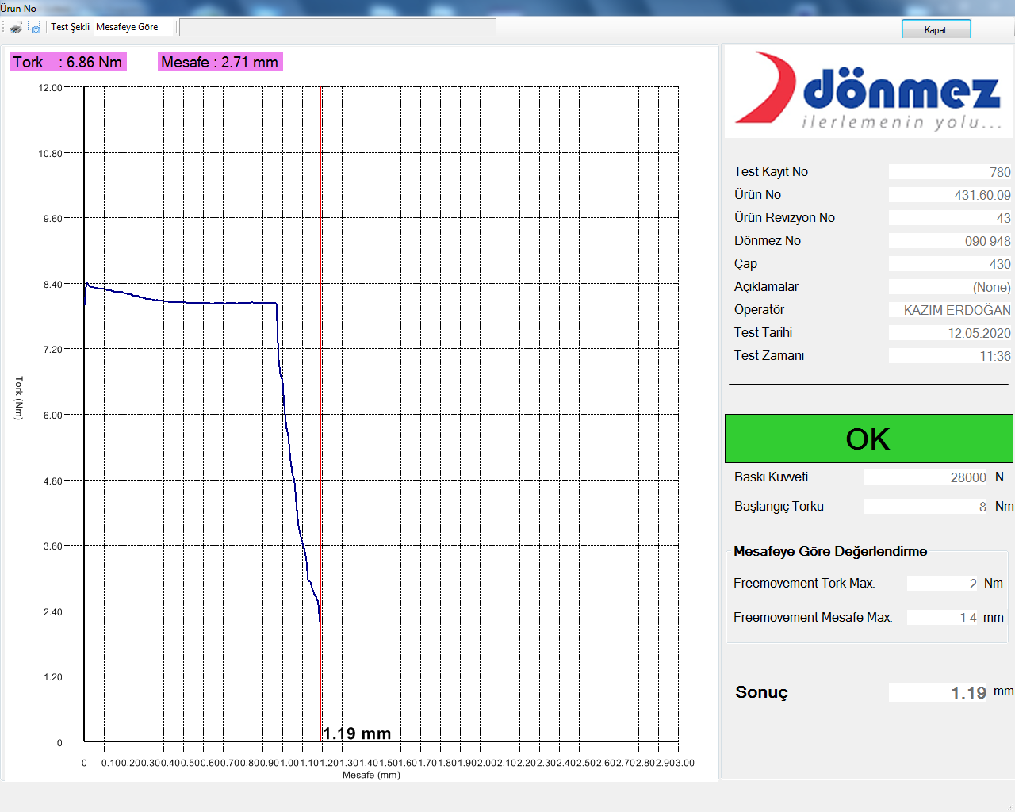
Clutch Disc Performance Test Results
Clutch Disc Free
Movement Test
Results (Образец №1)
Free Movement: 1,19 mm
(*Low value is better)

Slide 19
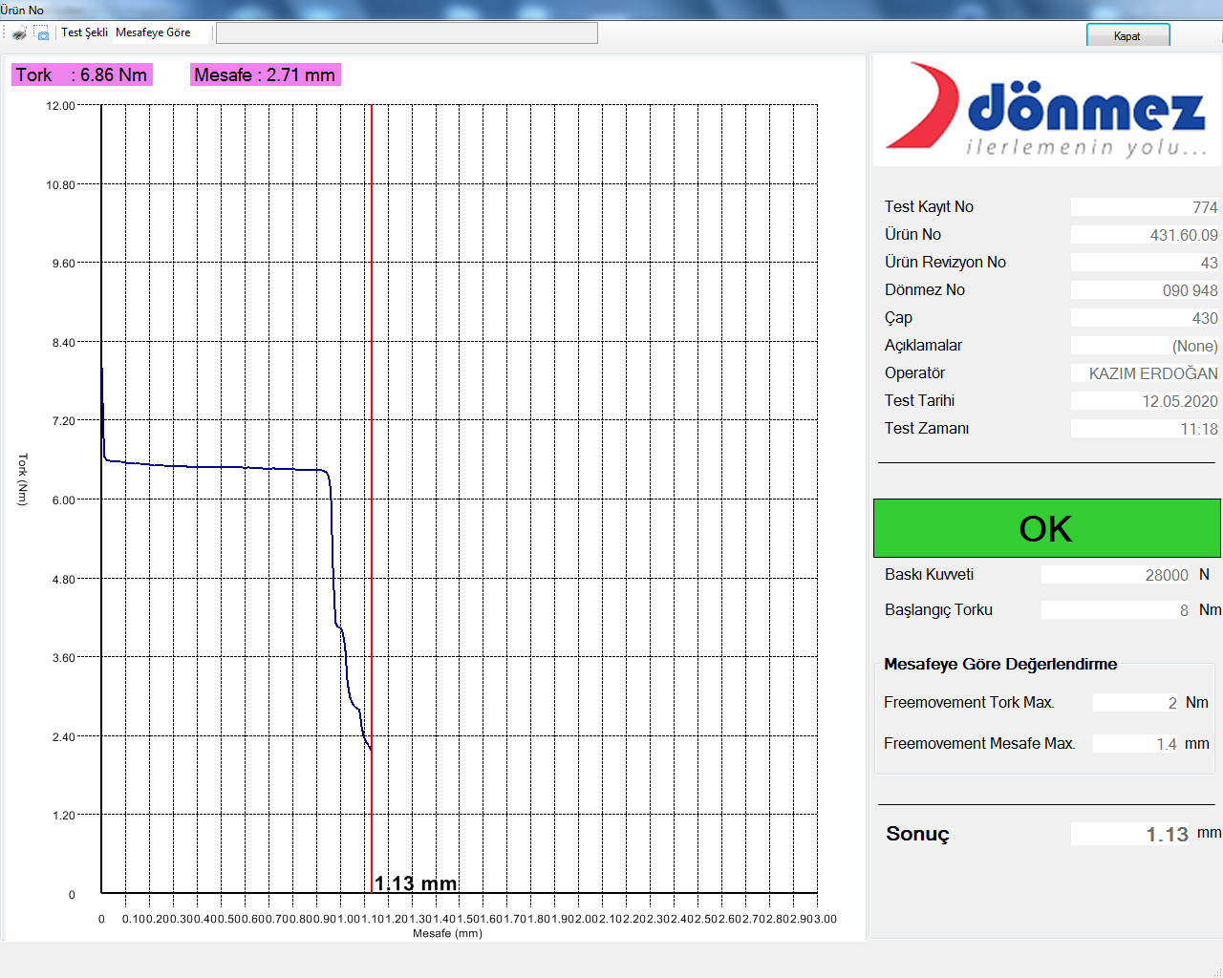
Clutch Disc Performance Test Results
Clutch Disc Free Movement
Test Results (Hammer)
Free Movement: 1,13 mm
(*Low value is better)
*Both Clutch disc have safe value and they are similar.
*Hammer freemovement value is
%5 better than disc ( у HAMMER значение биения меньше – это лучше)
Образец №1 Free Movement: 1,19 mm
Hammer Free Movement: 1,13 mm

Slide 20
Clutch Disc Performance Test Results
Clutch Cover Assembly Durability Test Machine (1.500.000 cycles/configurable according to customer request)
(1 500 000 циклов работы сцепления в сборе, это не менее 250 000 км пробега, магистральный тягач )
The test device that determines the life of the Clutch Cover Assembly. In this test device, the clutch cover assembly is disengaged 1500000 times and the loads are measured at the end of the test.
As a result of the test, clamp load, release load and p.plate lift values are checked.
The new Clutch disc that works with the Clutch Cover Assembly is worn at the end of the test and changes in the clamp load and release load and pressure plate lift values are observed.
It should not be below or above the specified values.

Slide 21
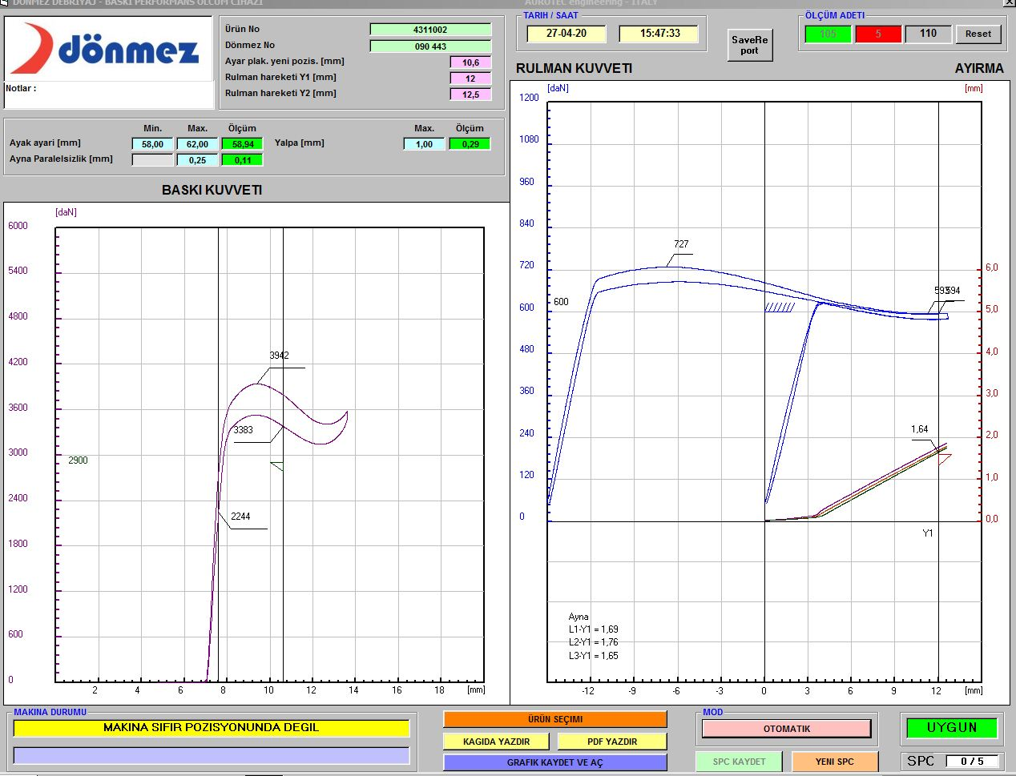
Clutch Cover Assembly Durability Test Results
Clutch Cover Assembly Durability Test Results (Образец №1 / After 1.500.000 cycles)
630 daN
620 daN
3404daN
1,8mm
1,64 mm
3454daN
3383daN
2244 daN
Before Durability Test
After 1.500.000 Cycle

Slide 22
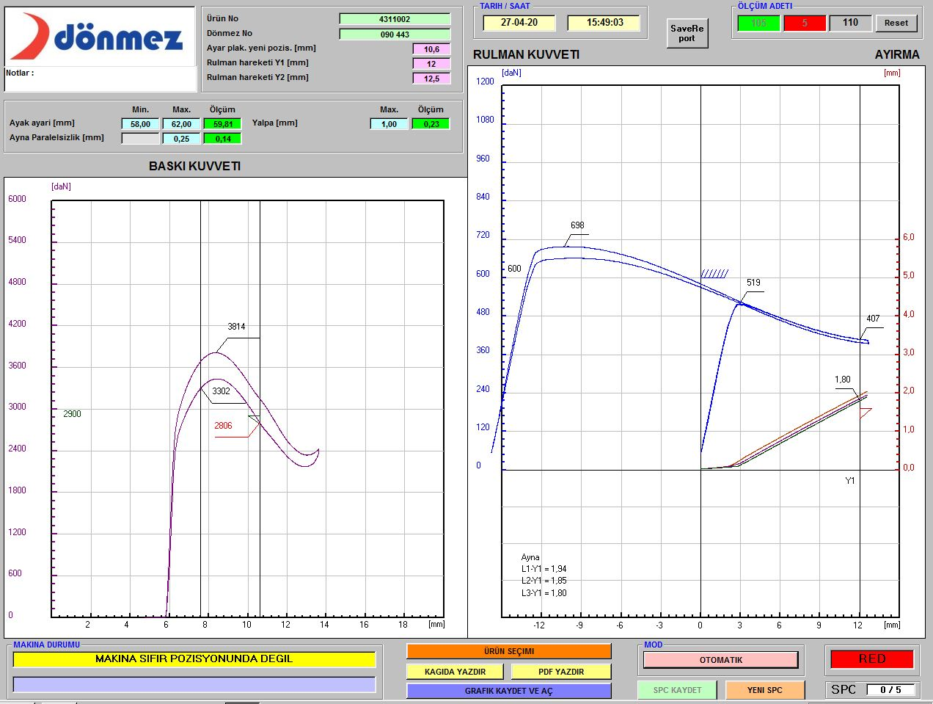
Clutch Cover Assembly Durability Test Results
Clutch Cover Assembly Durability Test Results (Hammer / After 1.500.000 cycles)
556 daN
519 daN
1,81 mm
3302 daN
1,80mm
3386 daN
3031 daN
2806 daN
Before Durability Test
After 1.500.000 Cycle

Slide 23
Clutch Cover Assembly Durability Test Results
Clutch Cover Assembly Durability Test Results (Образец №1/ Hammer / After 1.500.000 cycles
(не менее 600 часов или не менее 250 000 км пробега, магистральный тягач).
After 1.500.000 Cycles
Образец №1
Hammer
%2,1 Clamp Load Loss (испытание корзины , нагрузка на лепестки, потери) (acceptable maximum Clamp Load Loss Percent: %10)
%34 Worn Clamp Load Loss /2244 daN (испытание комплекта сцепления, потеря усилия нажима, у Образец №1потери составили 34% от первоначальных, и ниже минимально допустимого 2800 daN)
(acceptable minimum Worn Clamp Load must be above 2800 daN)
%8,8 Pressure Plate Lift Loss (acceptable minimum lift value 1.7mm)
%7,2 Clamp Load Loss (acceptable maximum Clamp Load Loss Percent: %10)
%2,4 Worn Clamp Load Loss/3302 daN
(acceptable minimum Worn Clamp Load must be above 2800 daN) (испытание комплекта сцепления, потеря усилия нажима у HAMMER потери составили всего 2,4% от первоначальных, и в допуске)
%0,5 Pressure Plate Lift Loss (acceptable minimum lift value 1.7mm)
Worn Clamp Load and Pressure Plate Lift Loss values have decreased more than permitted in Образец №1 Cover Assembly.
Therefore, the disengagement problem may occur when the Clutch disc approaches its end of life. For that reason Cover assembly must be changed.
К концу испытаний требуется замена всего узла в сборе ( корзина+диск+выжимной).
Since the amount of Worn Clamp Load and Pressure Plate Lift values in Hammer Cover Assembly are very low.
Therefore, the Cover Assembly does not complete its lifetime and can be used by installing a new disc. (К концу испытаний узел в норме( корзина+диск+выжимной), замена диска сцепления – рекомендательный характер)

Slide 24
ИТОГИ
Наименование теста | Что проверяет | Образец №1 | HAMMER
Clamp Load | Нагрузка на лепестки корзины сцепления. Должно быть выше определенного значения, если ниже то корзина будет пробуксовывать. | В допуске | В допуске
Release Load | Легкость выжима корзины сцепления. | В допуске | В допуске, но у HAMMER выше это значение, более плавное переключение передач будет .
Pressure Plate Lift | Плавность хода прижимного диска корзины сцепления. | В допуске | В допуске
Torque-Hysteresis Test | Проверка диска сцепления. Измеряют крутящий момент. Как работает демпферный диск. | В допуске | В допуске
Clutch Disc Flex Test | Проверка "подушки " диска (пластинчатая волнистая пружина в корпусе диска сцепления). | Не в допуске, начнет раньше «бить», вибрировать, снижает ресурс диска сцепления | В допуске. У HAMMER параметры подушки диска сцепления, которая отвечает за вибрацию диска и плавность трогания с места выше на 47% по сравнению с образцом №1, соответственно и ресурс выше у HAMMER
Clutch Disc Free Movement Test | Биение диска сцепление | В допуске | В допуске. У HAAMER величина биения меньше, это лучше.
Clutch Cover Assembly Durability Test | Испытание комплекта сцепления. 1 500 000 циклов работы сцепления , это не менее 250 000 км пробега, магистральный тягач. | Не в допуске. Потеря усилия нажима составили 34% от первоначальных, и ниже минимально допустимого. К концу испытаний требуется замена всего узла в сборе | В допуске. Потеря усилия нажима у HAMMER составили всего 2,4% от первоначальных, и в допуске. К концу испытаний узел в норме, замена диска сцепления – рекомендательный характер.

Slide 25
Выводы
По результатам теста, предоставленный Образец №1 не прошел ресурсные испытания (Clutch Cover Assembly Durability Test, 1 500 000 циклов), потеря характеристик на 34% от первоначальных и итоговые показатели усилия нажима в 2244 daN вместо минимально допустимых 2800 daN, говорят о том что через 250 000 кмэксплуатации ( примерная величина соизмеримая 1,5 млн циклов) тот комплект не будет нормально работать и обеспечивать расцепление узла и переключение передач. Скорее всего это связано с низким качеством двух важных элементов: лепестков корзины сцепления и «подушки диска сцепления». В первоначальных тестах это было видно по результатам тестов Clutch Cover Assembly Performance Test параметр Release Load ( легкость выжима) и Clutch Disc Flex Test ( тест подушки диска сцепления). Так же специалистами отмечено что такое падение характеристик (34%) это очень большой показатель, по их опыту, образцы с величиной падения характеристик в пределах 10-15% уже считаются «низкого качества».
Комплект сцепления HAMMER 700 463 по всем тестам в допуске, в том числе и ресурсные испытания, где падение характеристик составило всего 2,4%. Т.е. после 250 000 км эксплуатации HAMMER будет обеспечивать работу узла, и в качестве рекомендации можно заменить только диск сцепления.
Так же специалисты фабрики отметили что тесты:
Clutch Cover Assembly Performance Test ( проверка услилия нажима на корзине сцепления)
Clutch Disc Flex Test (проверка подушки диска сцепления)
Clutch Disc Free Movement Test (тест на биение диска)
Являются обязательными для проверки качества всей (100%) выпускаемой продукции HAMMER

Slide 26
Thank you for listening

